Slide 1
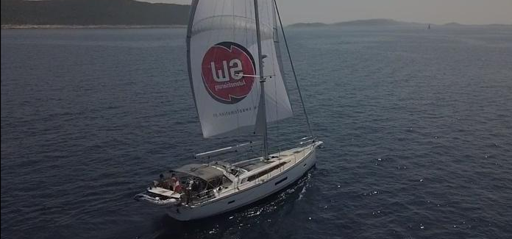
1.Meilenstein
Konzepte
Konrad J. / Schauer A.

Slide 2
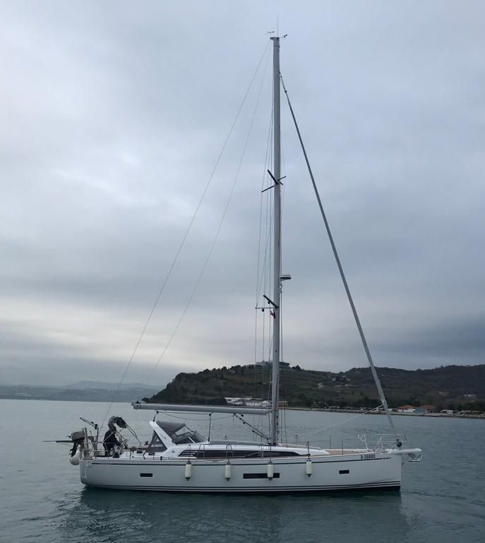
Ausgangslage
Sunbeam 46.1
2019 erbaut
soll nun für die Langfahrt vorbereitet werden

Slide 3
Ziel der Diplomarbeit
Strom Defizit ausgleichen
Erneuerbare Energien sollen genutzt werden
Erscheinungsbild soll nicht drastisch gestört werden
Keine Einschränkung bei allmöglichen Tätigkeiten

Slide 4
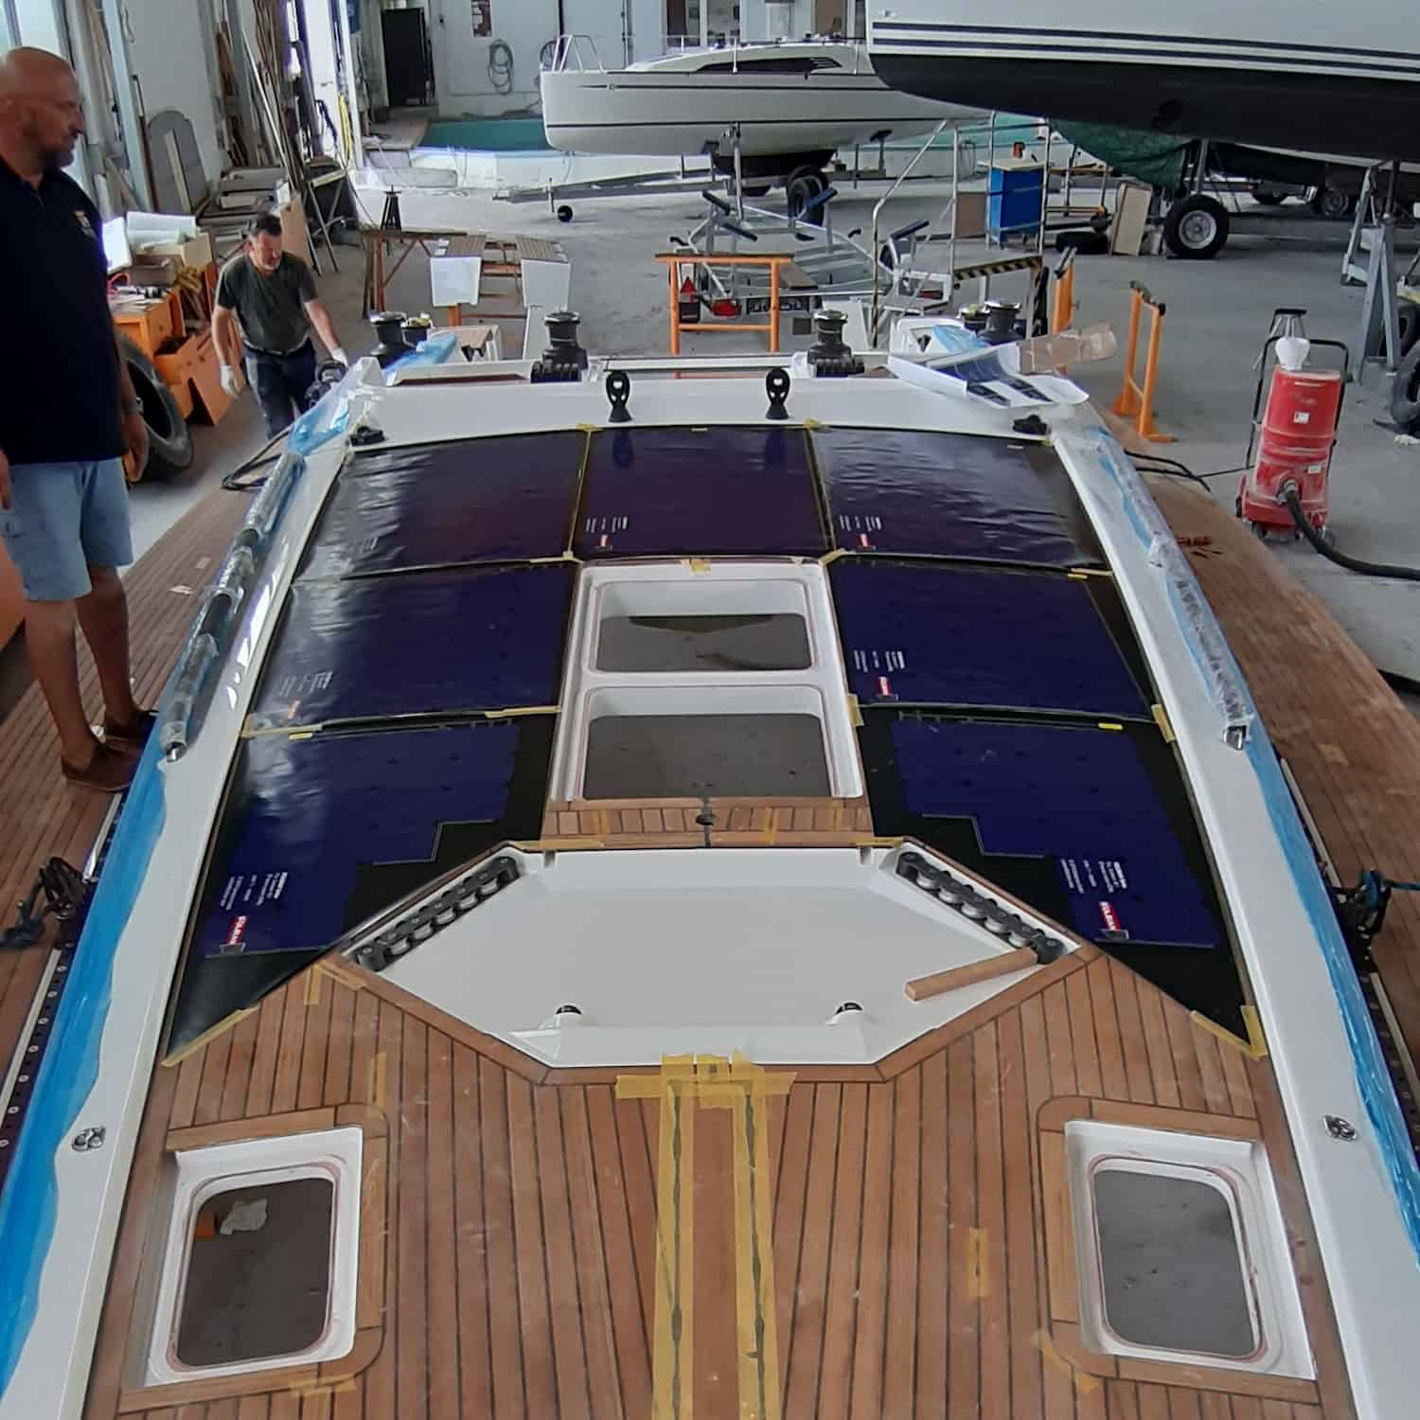
Zahlen und Fakten
5x AGM Batterien mit 210Ah
→gesamt Kapazität: 1050Ah
Pro Tag ca. 350Ah Verbrauch
Bereits vorhandenes Solarpaneel
→ Ertrag von ca. 230Ah/Tag
Defizit beträgt ca. 120Ah/Tag

Slide 5
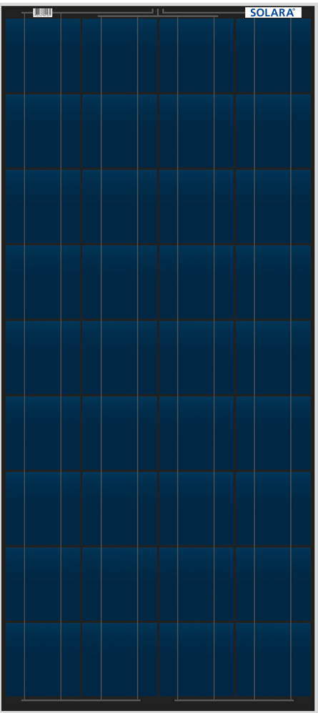
Konzept 1
Solarpaneel

Slide 6
Solarpaneel
Solara S760M36
Ertrag: ca. 60Ah/Tag
speziell für Marine-Bereich
schlichtes Design

Slide 7
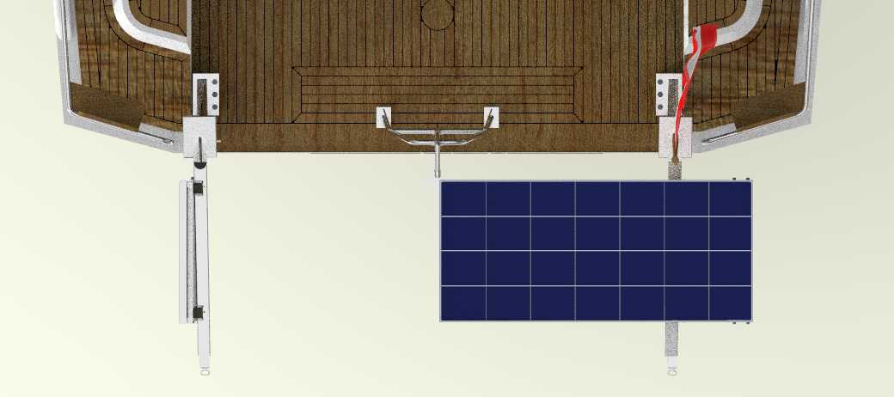
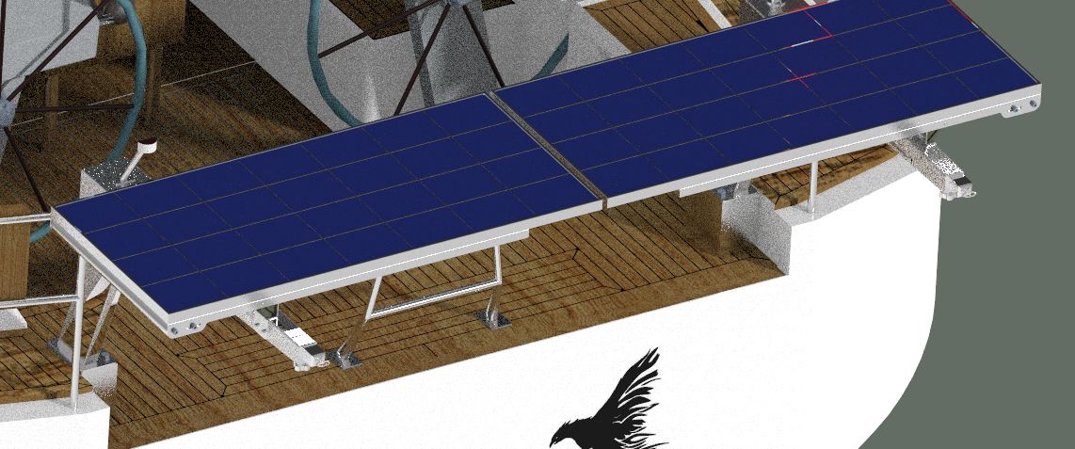
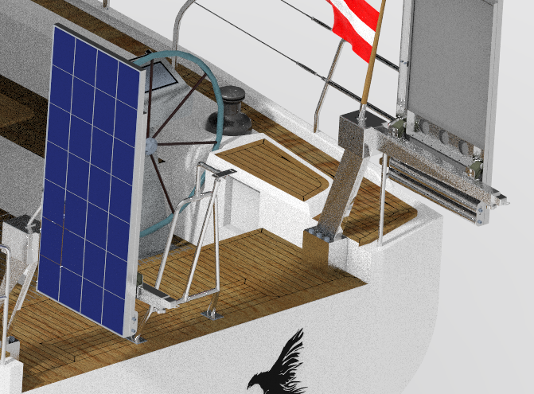
Positionierung
2 Solarpaneele
Achtern auf den Davits

Slide 8
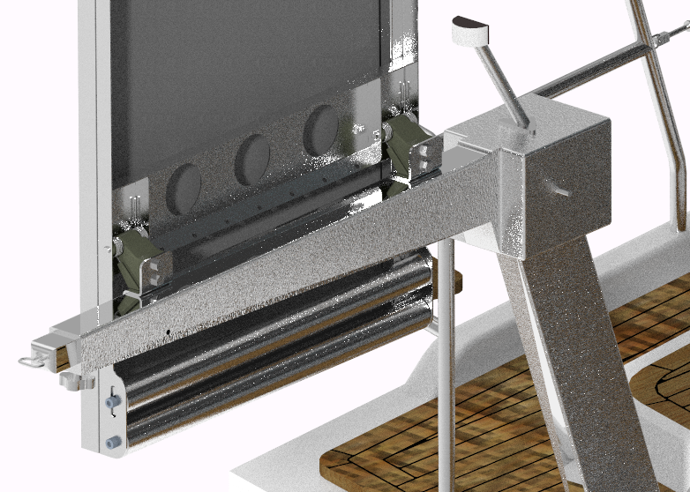
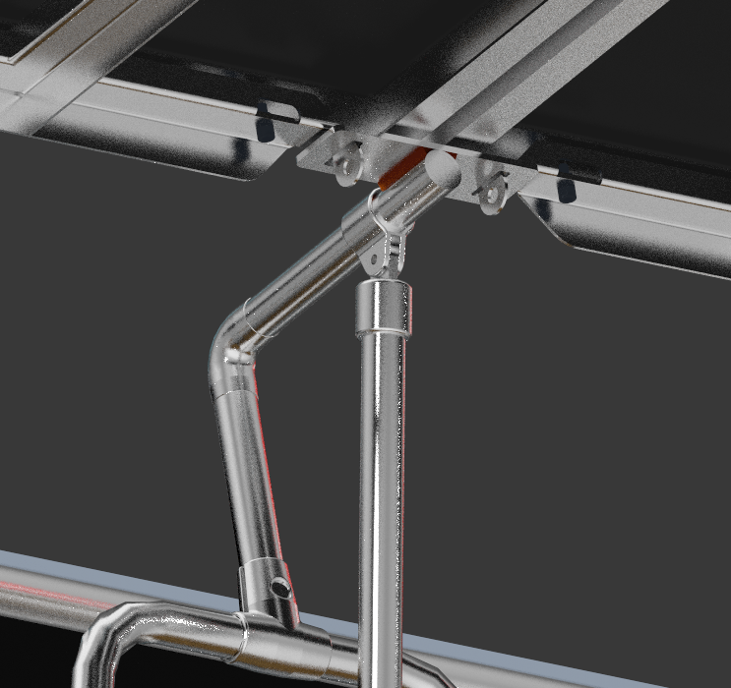
Ausführung
4 Schenkelfeder
3D-Gedruckter Gelenkblock
2 Gegengewichte
Verkabelung durch die Davits ins innere

Slide 9
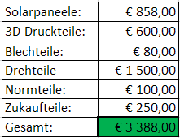
3D-Modell
Kostenvoranschlag

Slide 10
Konzept 2
Solarpaneel

Slide 11
Solarpaneel
Solara S760M36
Ertrag: ca. 60Ah/Tag
speziell für Marine-Bereich
schlichtes Design

Slide 12
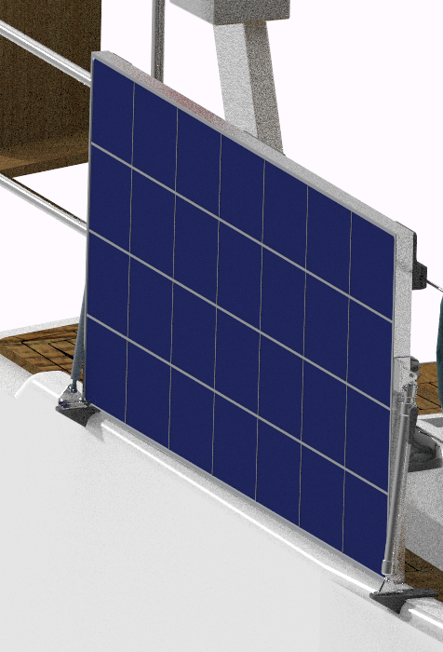
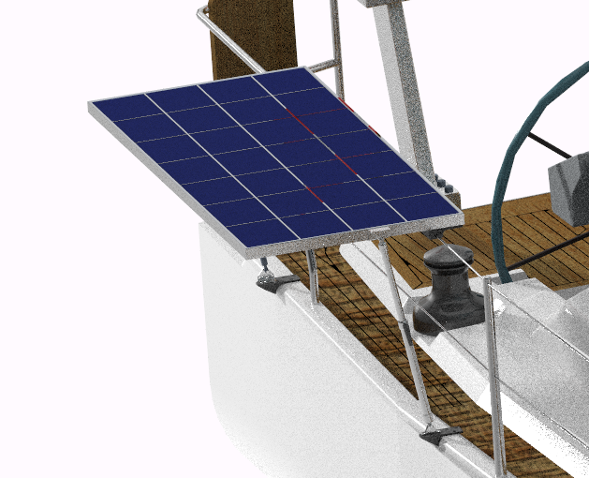
Positionierung
2 Solarpaneele
Backbord und Steuerbord auf der Reling

Slide 13
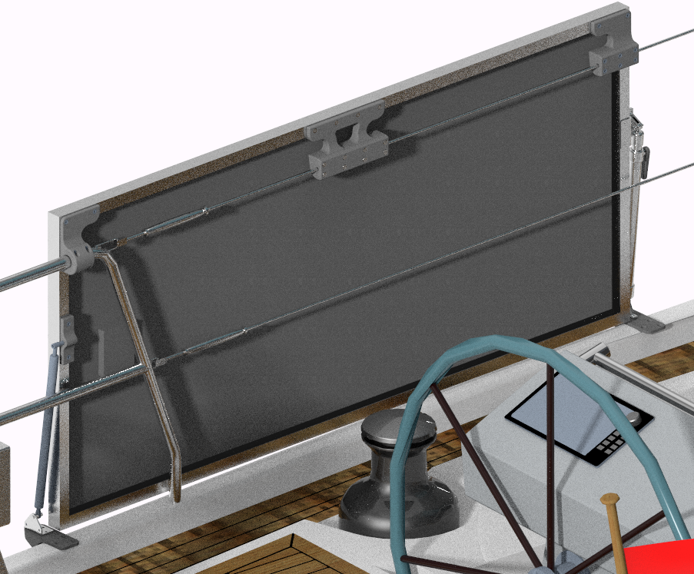
Ausführung
Gasdruckdämpfer
Teleskopauszug
Lagerstelle um Relingszug
Verkabelung durch den Relingspfosten ins innere

Slide 14
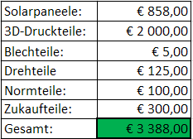
3D-Modell
Kostenvoranschlag

Slide 15
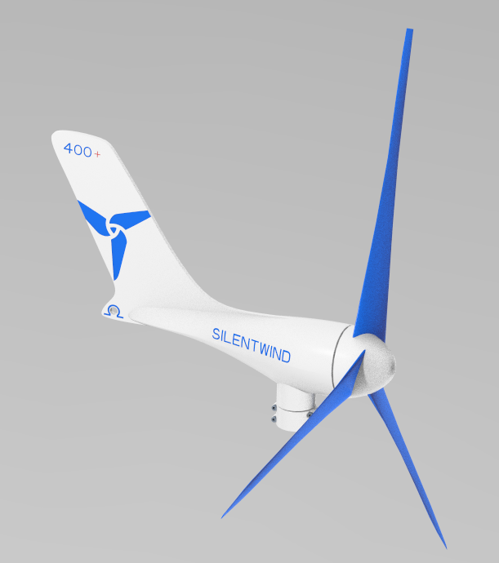
Konzept 3
Windrad

Slide 16
Windrad
Silentwind 400+ 12V
Produziert 24 h/Tag
65 Ah/Tag

Slide 17
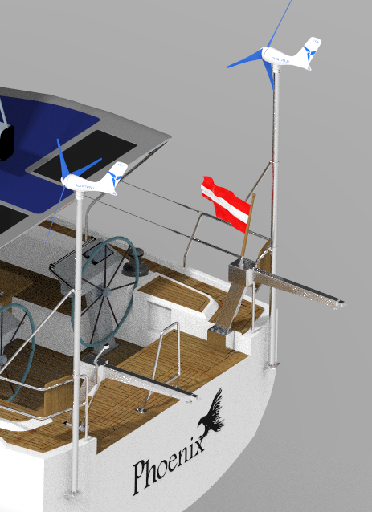
Positionierung
2 Silentwind 400+
Achtern am Schiffs Spiegel
Verkabelung im Rohr und durch den Spiegel ins innere

Slide 18
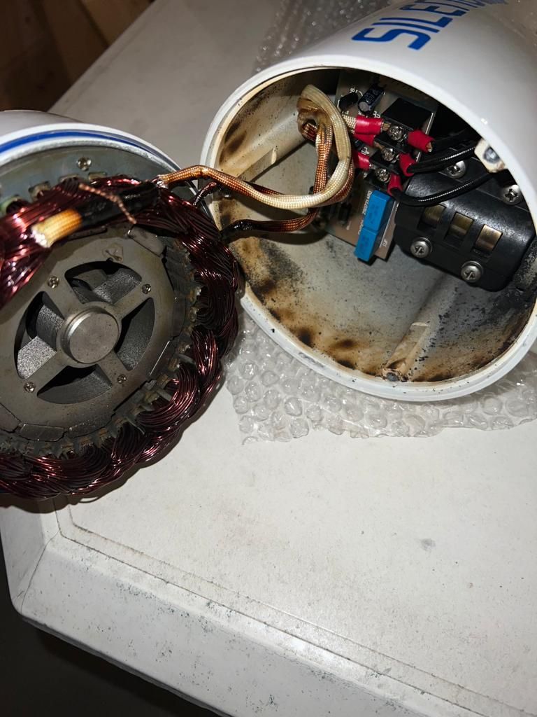
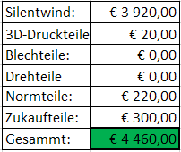
3D-Modell
Kostenvoranschlag

Slide 19
Konzept 4
Solarpaneel

Slide 20
Solarpaneel
Solara S760M36
Ertrag: ca. 60Ah/Tag
speziell für Marine-Bereich
schlichtes Design

Slide 21
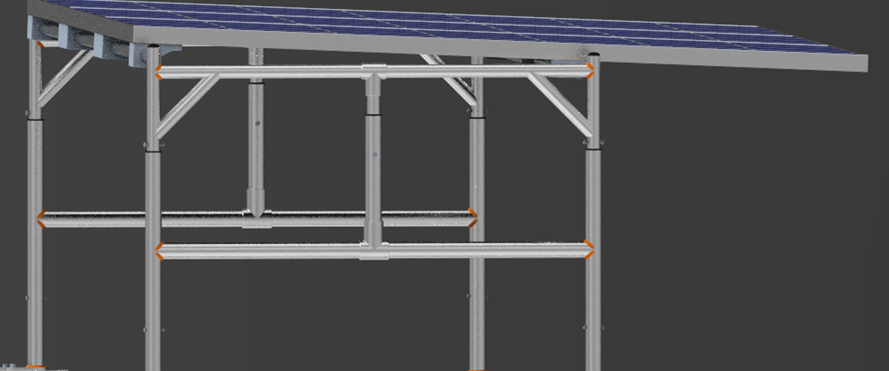
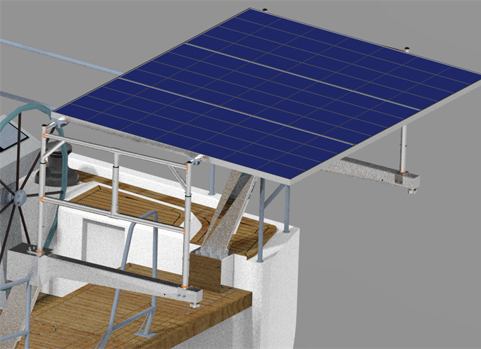
Positionierung
3 Solarpaneele
Achtern auf den Davits

Slide 22
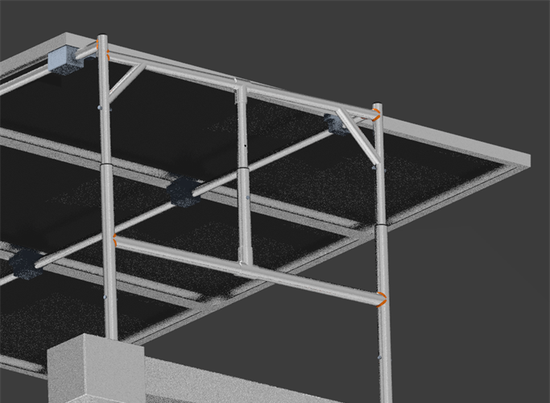
Ausführung
4 Gasfedern
befestigt mit 3D-Druck Teilen
ausfahrbar

Slide 23
3D-Modell
Kostenvoranschlag
Solar | 1287 €
V4A-Stahl | 250 €
Teflon | 130 €
3D-Druck | 735 €
Gasfedern | 212 €
Normteile | 50 €
Gesamt | 2664 €

Slide 24
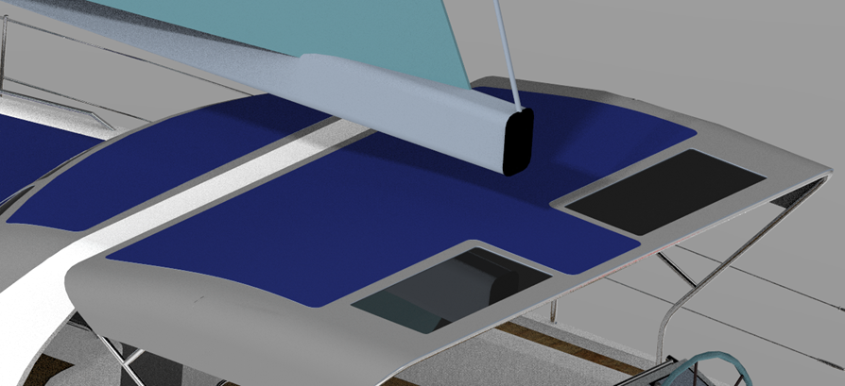
Konzept 5
Solarpanele

Slide 25
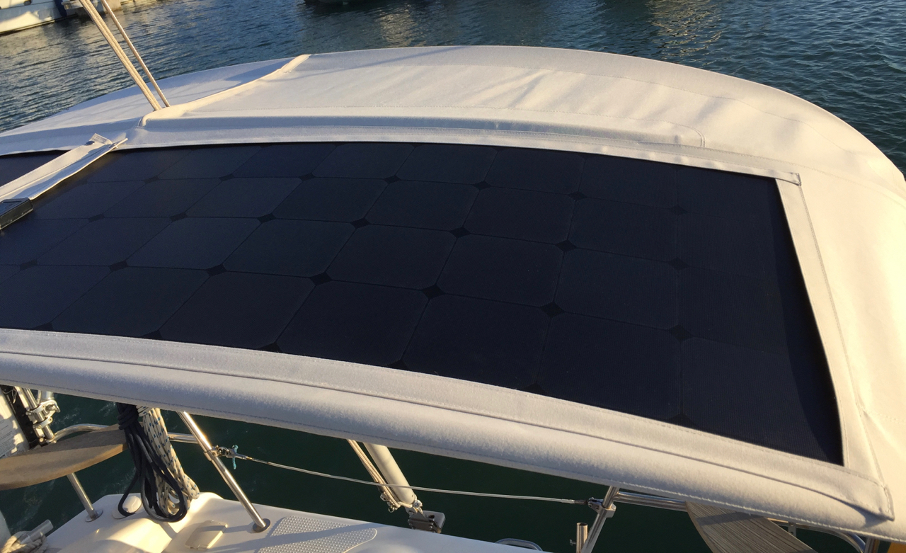
Flexibles Solarpaneel
Flysolartech
schlichtes Design
Werte m²
9,5 A
147 Wh/d = Tagesertrag
172 Wp
18 V
Notes:
Generiert ca. 625-675 Wh/d

Slide 26
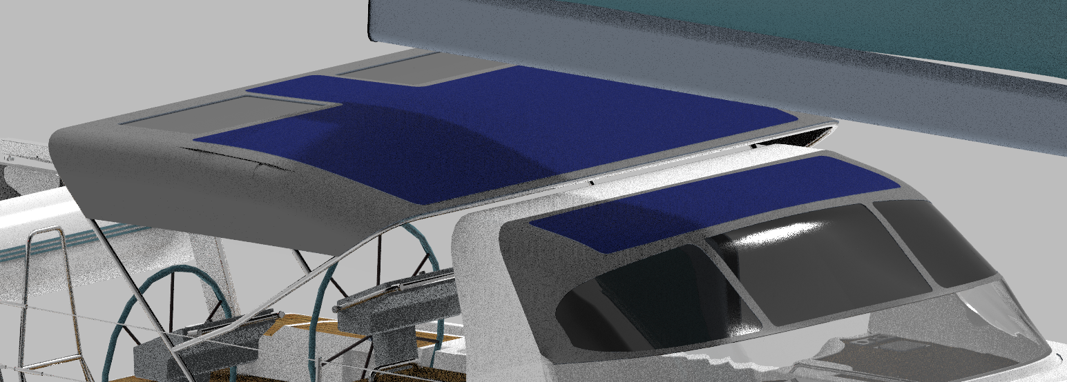

Positionierung
Flexibles Solarpaneel mit 4,3 m²
Auf Binimi & Sprayhood
Notes:
Mit Hersteller abgesprochen - Zellen so klein wie möglich, weil dann eine kleinere Fläche wegfällt wenn schatten darauf geworfen wird.

Slide 27
3D-Modell
Kostenvoranschlag
Solar | 1495,23 €
Näharbeit | 400 €
Gesamt | 1 895,23 €
Notes:
quasi „unsichtbar“
Aber weniger Leistung

Slide 28
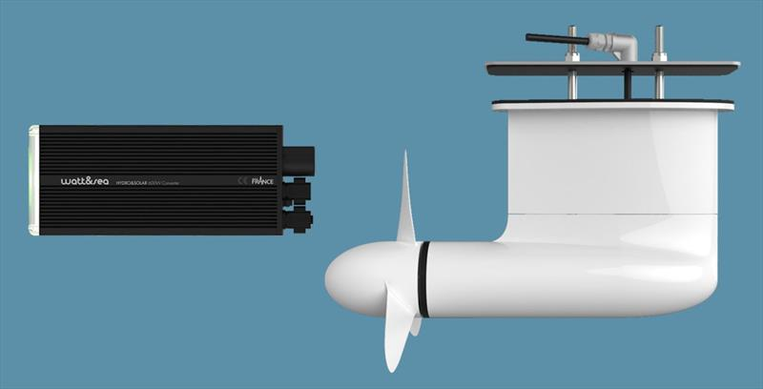
Warum kein Hydrogenerator?
Notes:
Wie man erkennen kann haben wir keine Konzepte für einen Wassergenerator nur Solar und Wind, da unser Auftraggeber gegen die Idee war.
Es können sich leinen darin verfangen und erzeugt mehr Wasserwiederstand (ziemlich vernachlässigbar).
Hydrogeneratoren können auch gefahren mit sich bringen, wenn man in den Hafen einläuft und stärkere Windböhen auftreten wird man immer weiter an andere Schiffe getrieben werden und werden dadurch beschädigt.
Man bleibt auch leichter bei leinen hängen und kann somit nicht weiterfahren, wenn man im hafen einhackelt.
Deswegen wurde auch der Kiel schon so gewünscht, dass keine leine hängen bleiben kann (keine Bombe nach vorne)

Slide 29
Danke für die Aufmerksamkeit
Konrad J. / Schauer A.

